Slide 1
Programa de Fortalecimiento de la
Calidad en Instituciones Educativas
PROFOCIE 2015
PFCE 2016
Diciembre 2016

Slide 2
PROFOCIE 2015
PFCE 2016
Objetivos
Presentar el estado actual del ejercicio del PROFOCIE 2015.
Dar a conocer el modelo de operación del PFCE 2016 (ejercicio fiscal 2017) que permita su eficiente administración y cumplimiento en el marco normativo interno y externo aplicable.
Implementar la Contraloria Social (PFCE 2916).

Slide 3
PROFOCIE 2015
PFCE 2016
Contenido
I. PROFOCIE 2015
II. PFCE 2016-2017
III. Contraloria social PFCE

Slide 4
PROFOCIE 2015
PFCE 2016
I. PROFOCIE 2015
4º Informe trimestral (final)
Cumplimiento de metas
Ejercicio financiero
Atención a observaciones del 6 al 12 de enero de 2017
Devoluciones y riesgos
Auditoria externa implicaciones

Slide 5
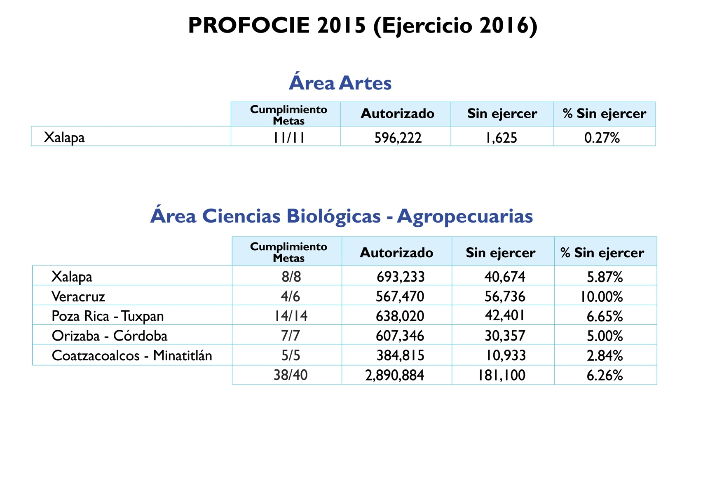
PROFOCIE 2015
PFCE 2016

Slide 6
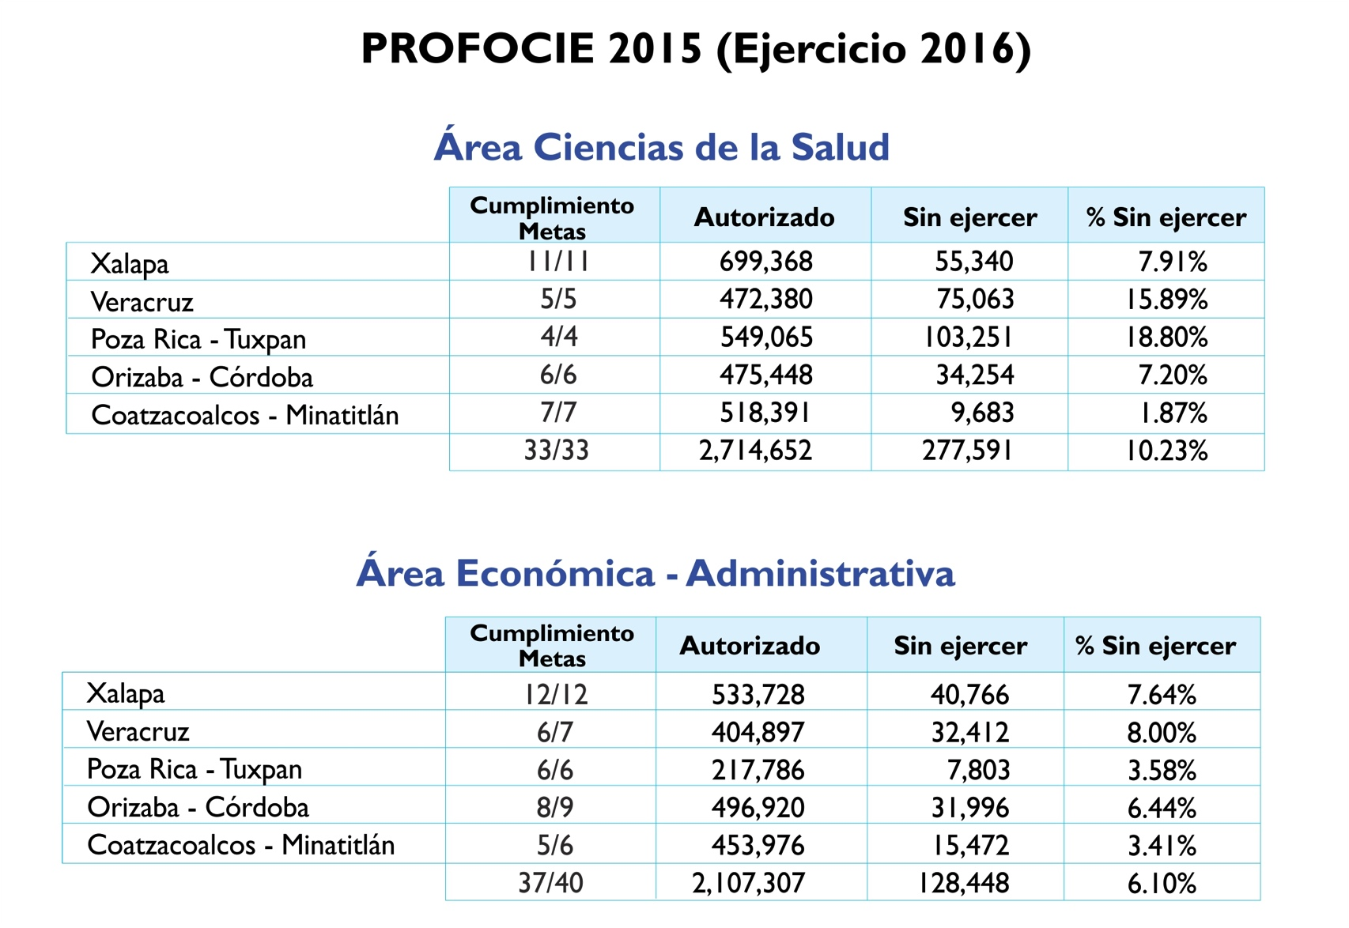
PROFOCIE 2015
PFCE 2016

Slide 7
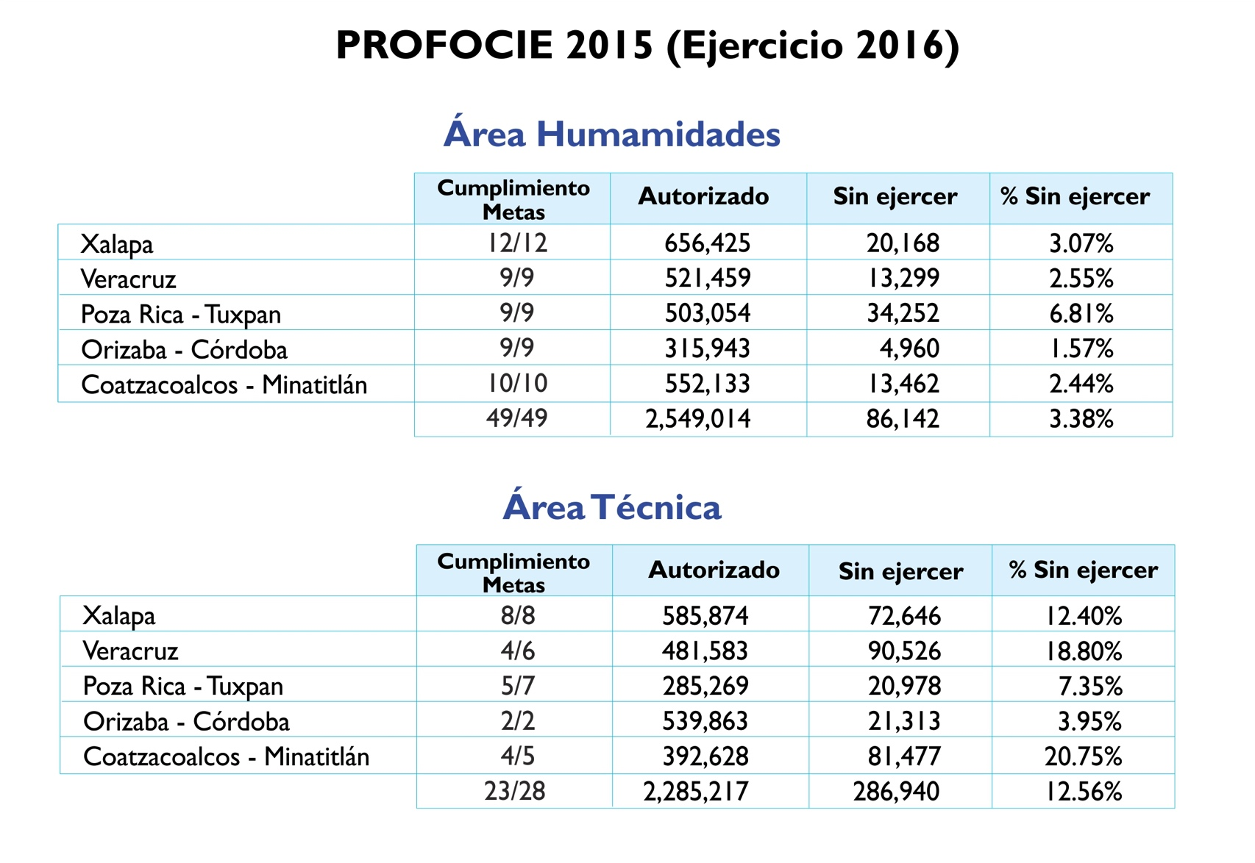
PROFOCIE 2015
PFCE 2016

Slide 8
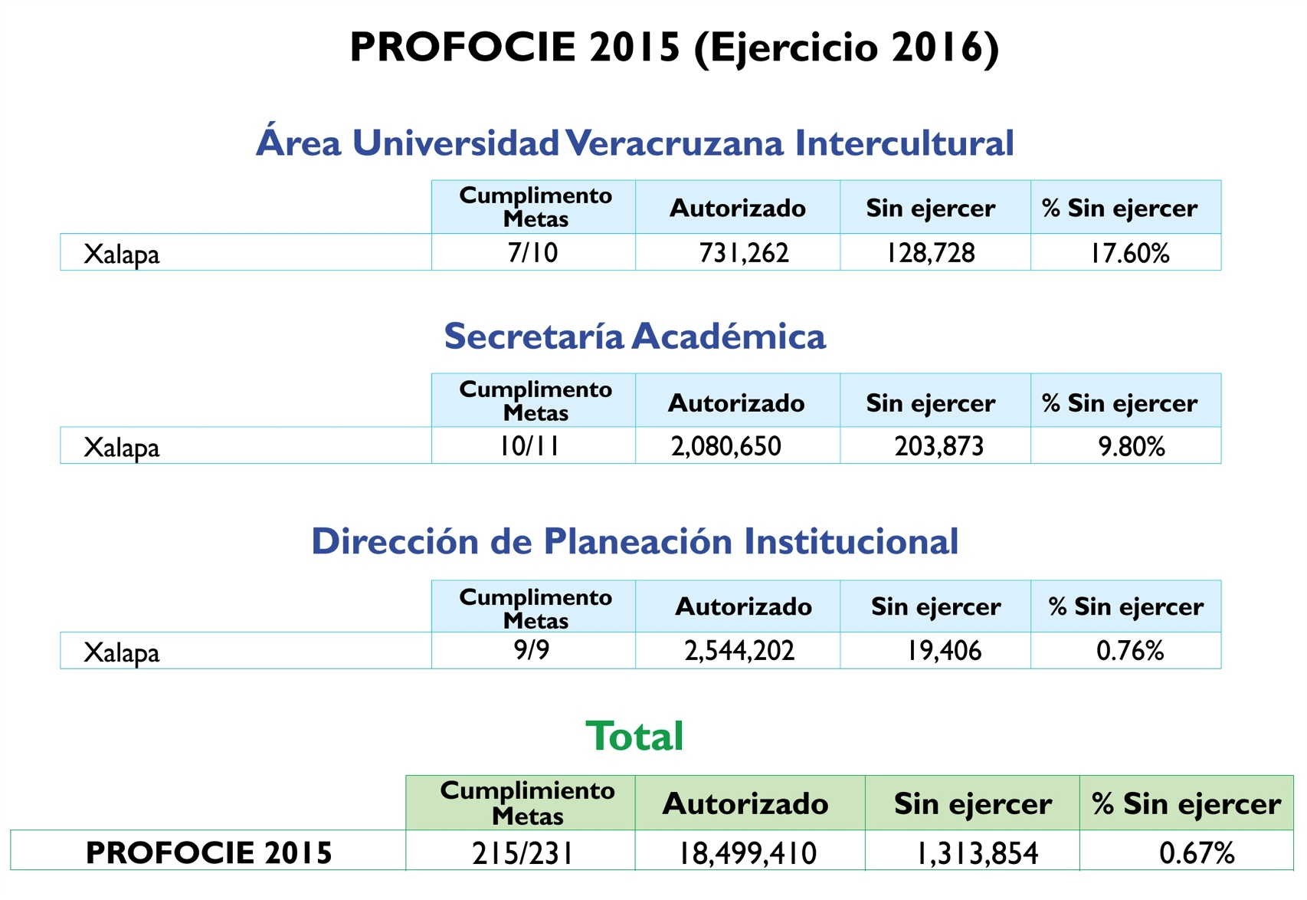
PROFOCIE 2015
PFCE 2016
7.1%

Slide 9
PROFOCIE 2015
PFCE 2016
II. PFCE 2016-2017
Reglas de operación del PFCE 2016: http://www.uv.mx/planeacioninstitucional/files/2016/01/RO_PFCE_2016.pdf
Convenio:
http://www.uv.mx/planeacioninstitucional/files/2016/12/Convenio-y-Anexo-ejecucion-PFCE-2016-UV.pdf
Reprogramación (pendiente autorización)

Slide 10
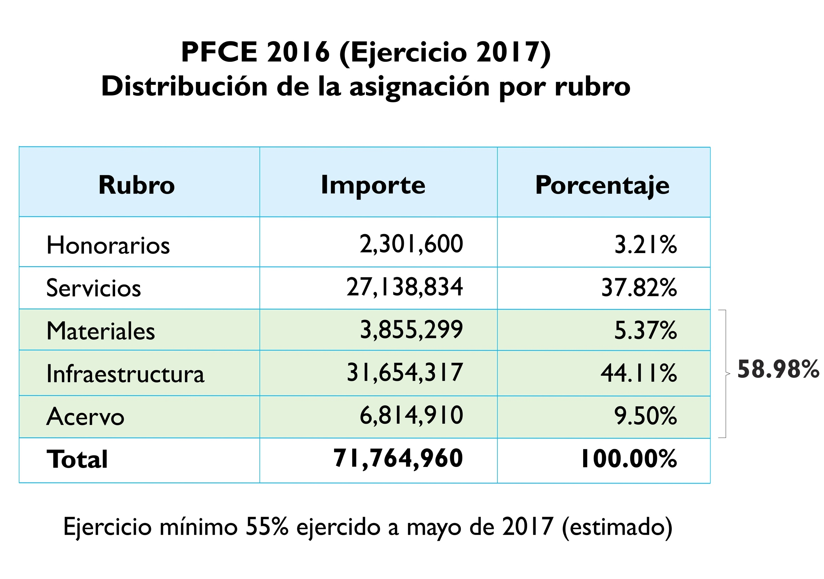
PROFOCIE 2015
PFCE 2016

Slide 11
PROFOCIE 2015
PFCE 2016
Operación
Con el fin de tener un mayor control en la ejecución de los proyectos del PFCE (Fondo 741) se pretende acercar la administración de los mismos a sus beneficiarios directos, para lo cual se implementaran los siguientes esquemas de operación.

Slide 12
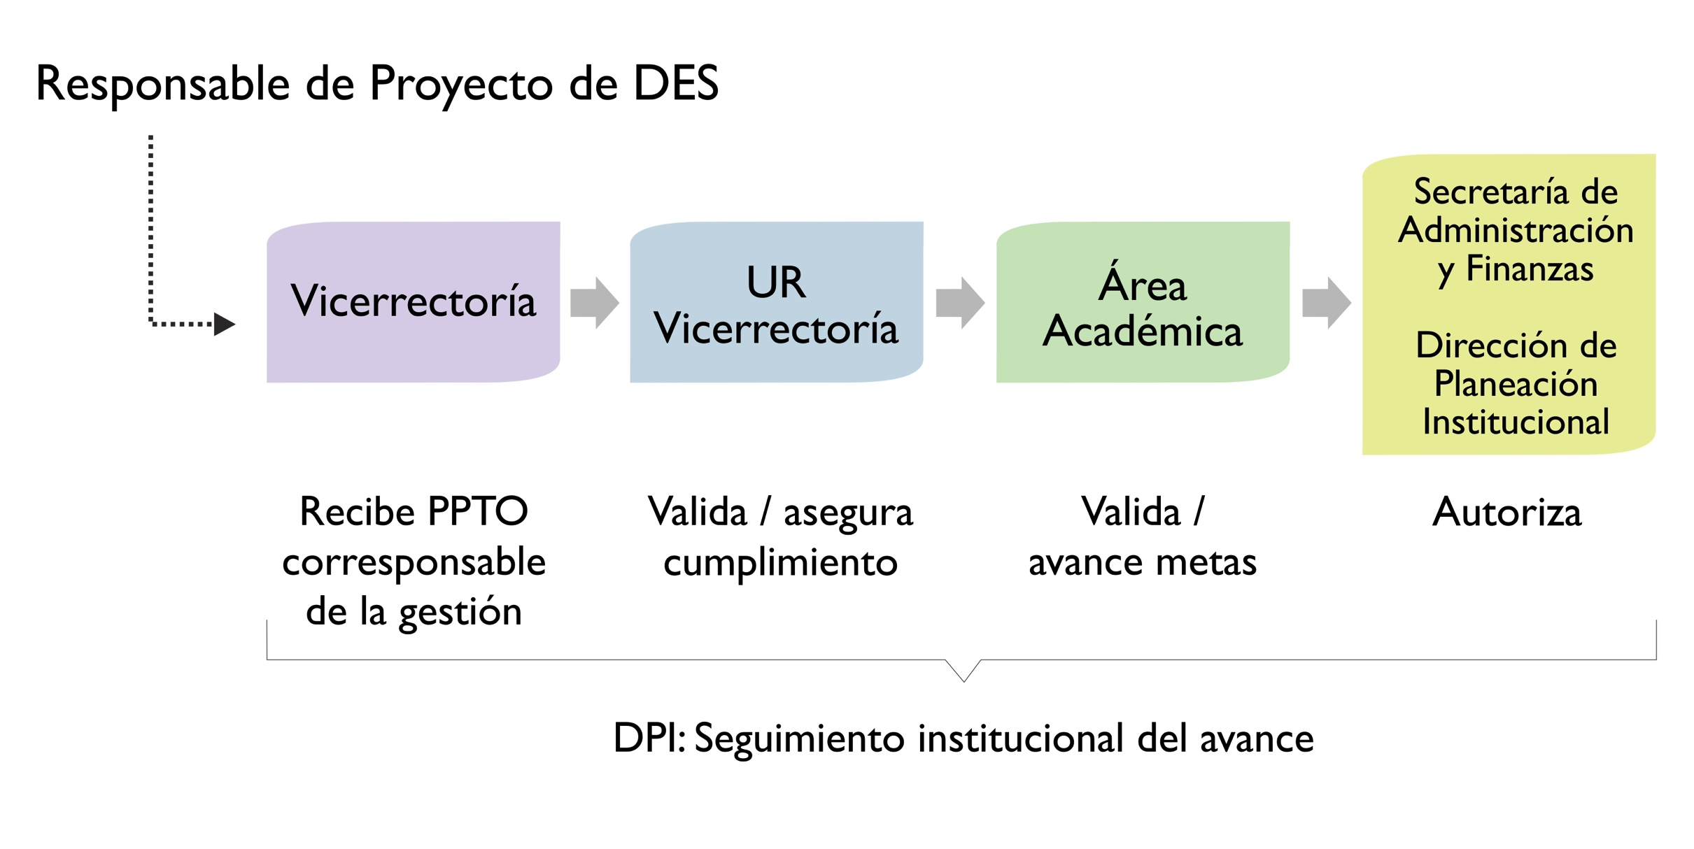
PROFOCIE 2015
PFCE 2016
ProDES en las regiones
Nuevo Flujo. Se agregar una nueva área revisora, se ubica el presupuesto en las regiones y se mantiene la supervisión del proyecto por parte de las Áreas Académicas (titulares de DES).

Slide 13
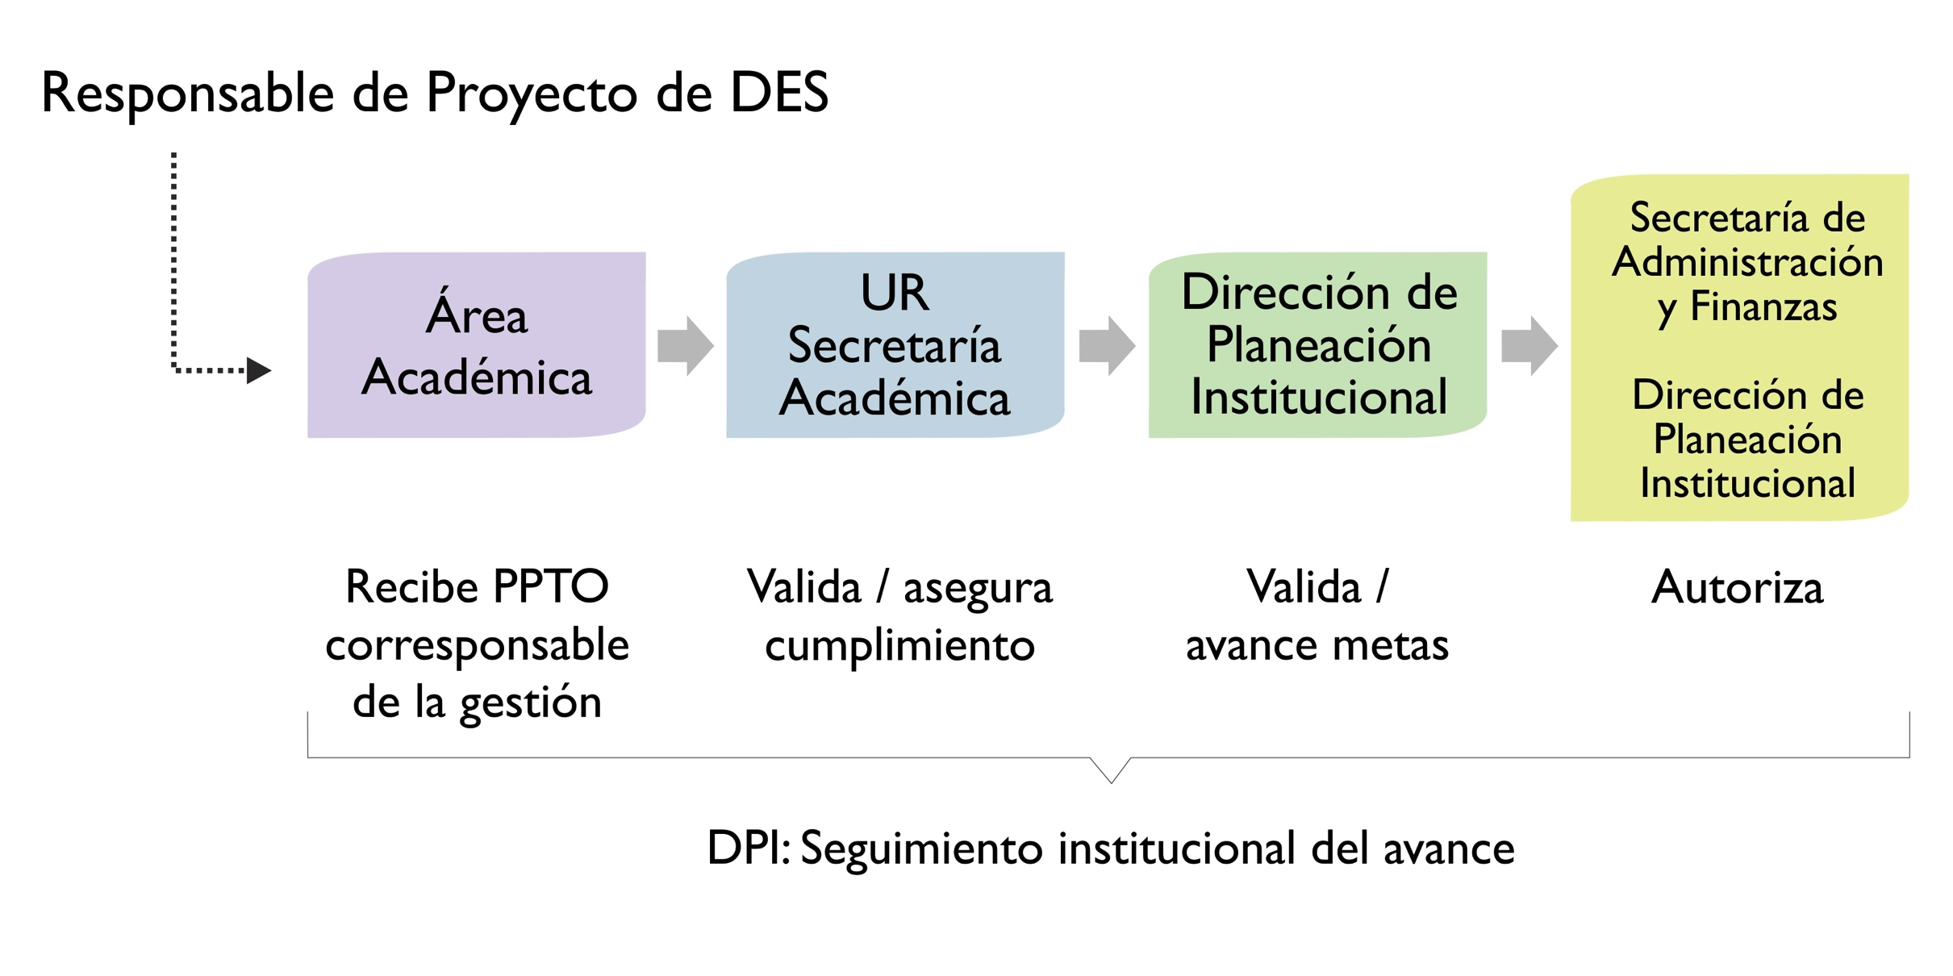
PROFOCIE 2015
PFCE 2016
ProDES Xalapa
Sin cambio. Revisión a través de las áreas académicas.

Slide 14
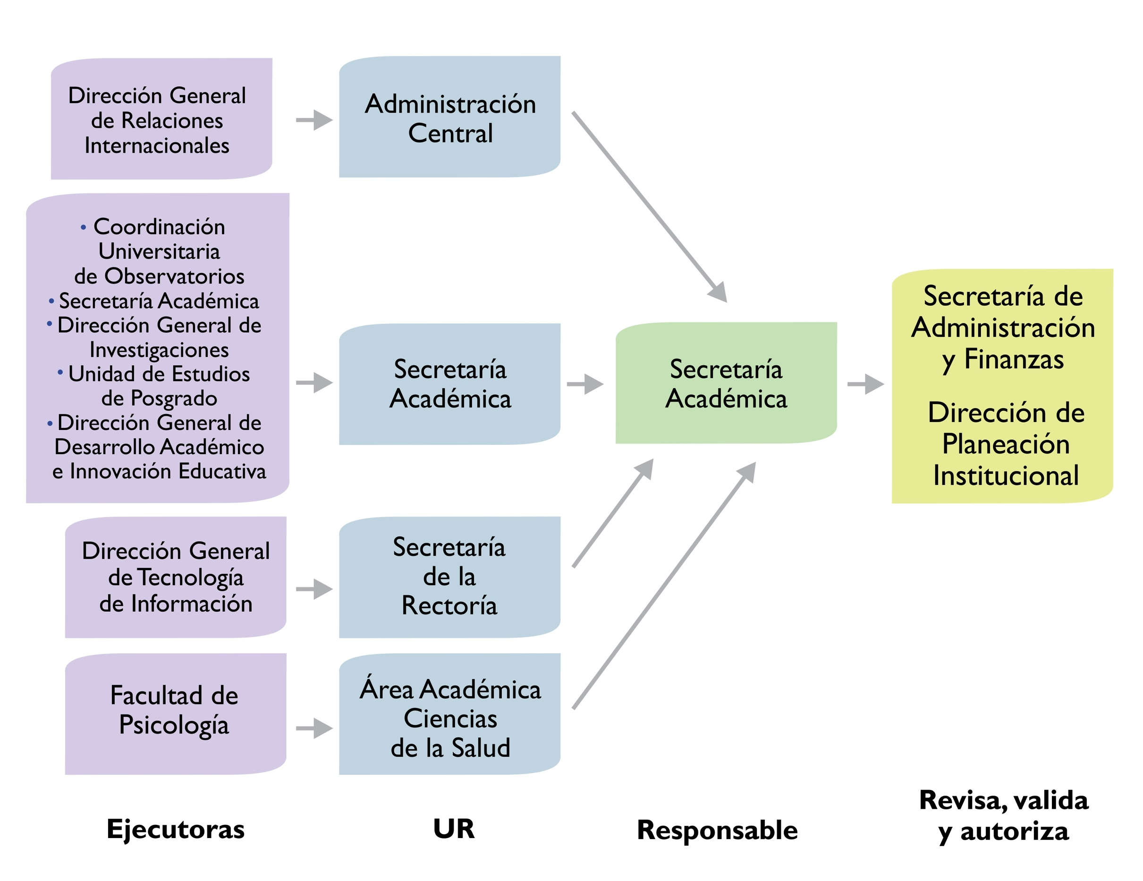
PROFOCIE 2015
PFCE 2016
ProGES 1
Problemas comunes de las DES

Slide 15
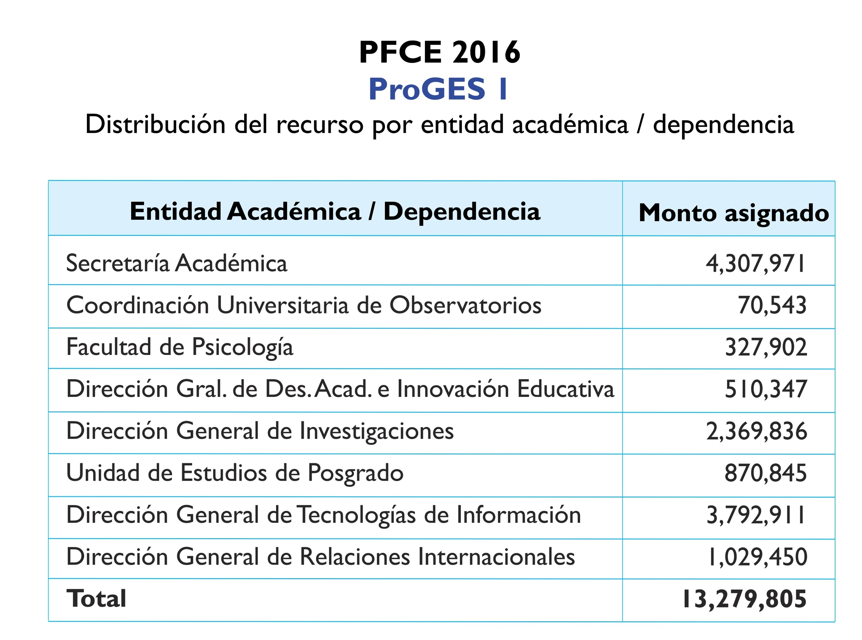
PROFOCIE 2015
PFCE 2016

Slide 16
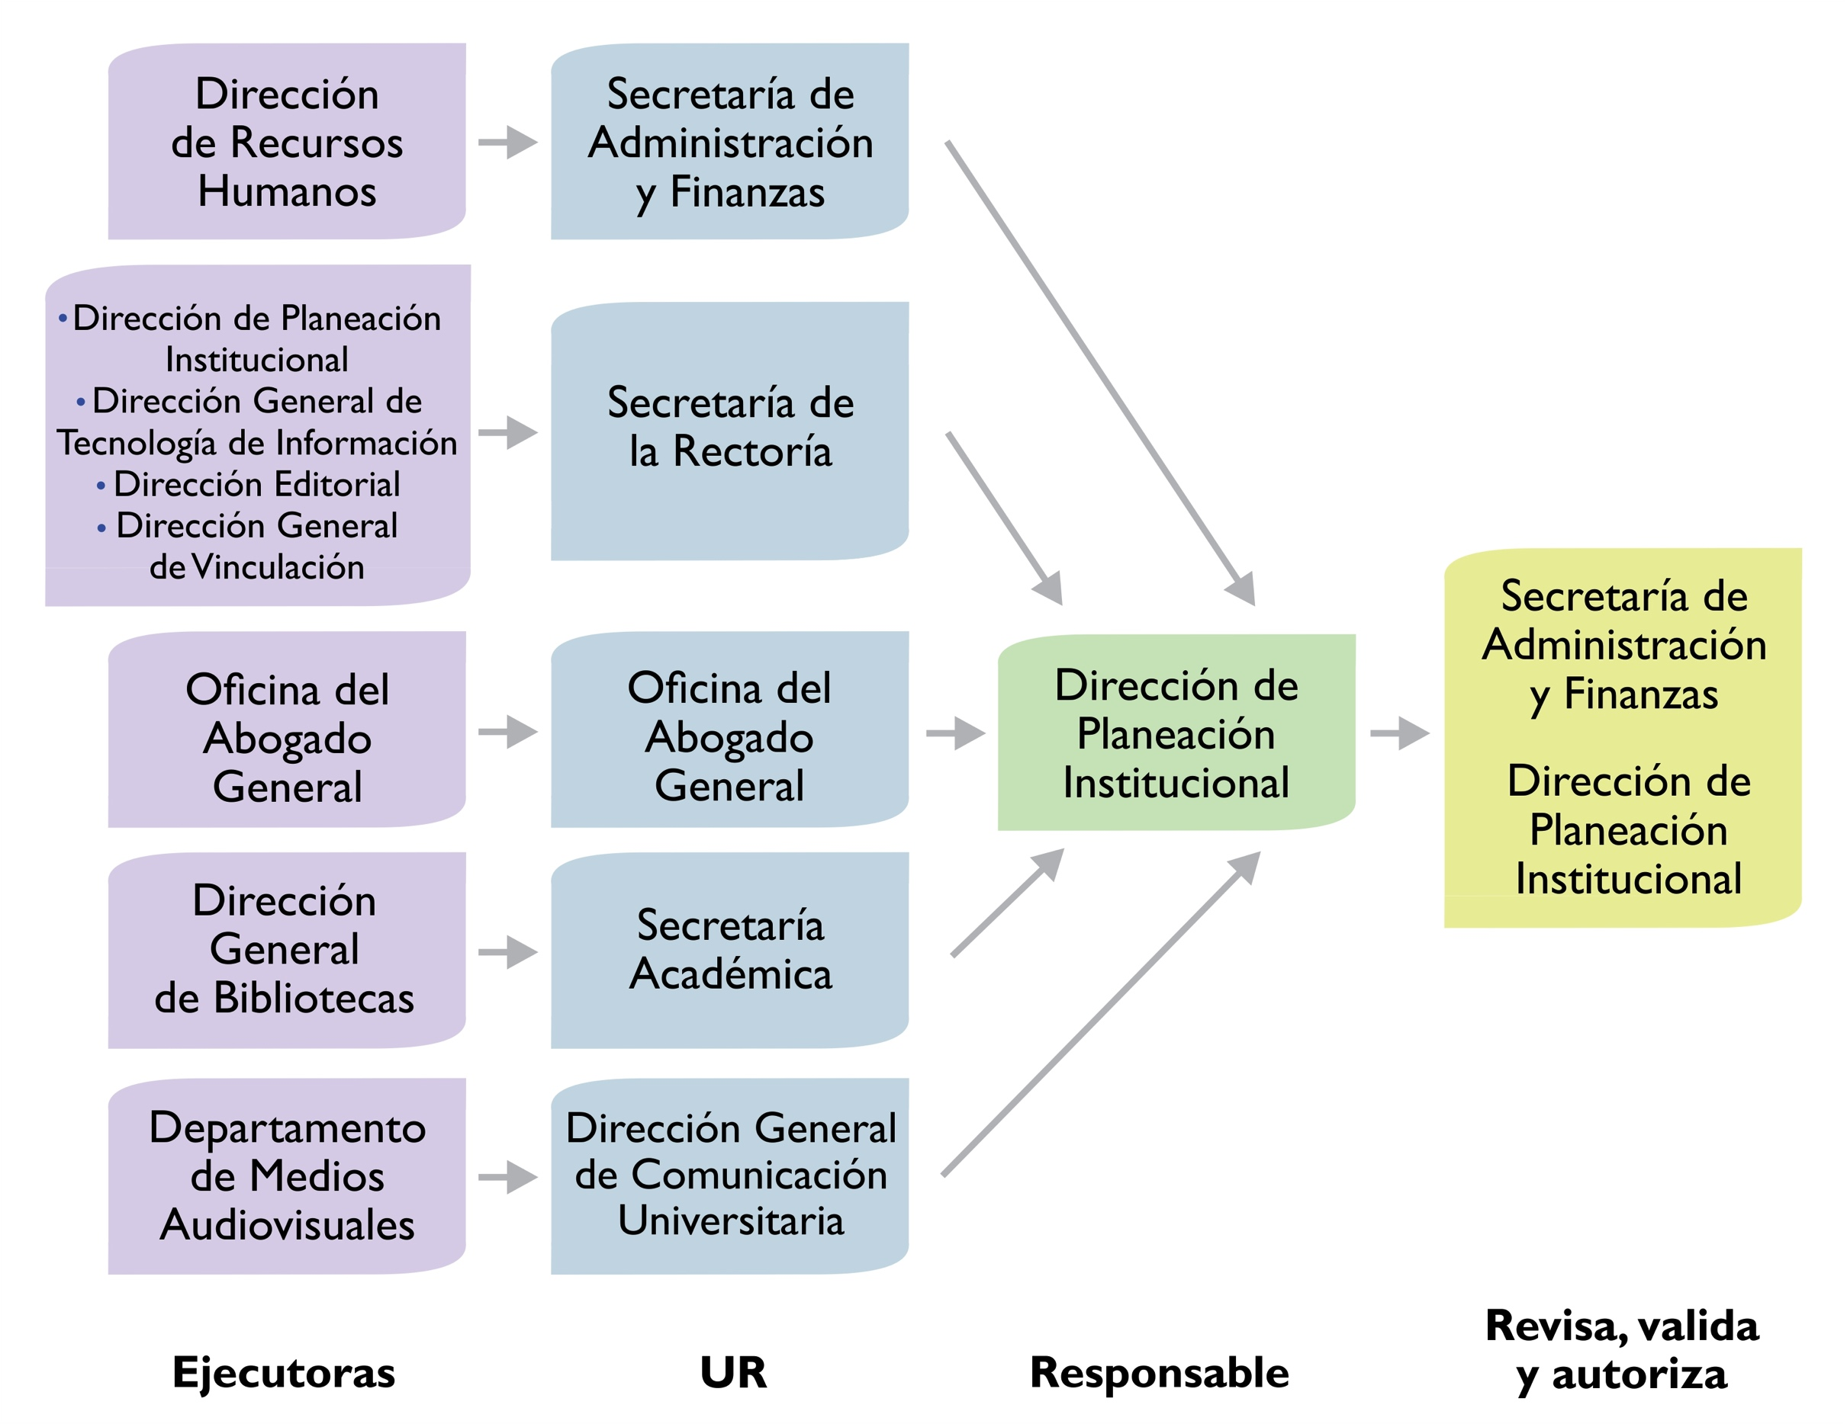
PROFOCIE 2015
PFCE 2016
ProGES 2
Atención a los problemas comunes y modernización de la gestión

Slide 17
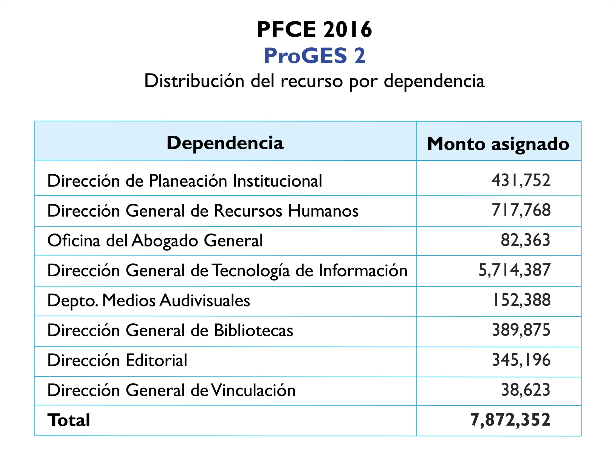
PROFOCIE 2015
PFCE 2016

Slide 18
PROFOCIE 2015
PFCE 2016
Calendario
Actividad | Fechas | Responsables
Reunión con vicerrectores, secretarios regionales de administración y finanzas, directores generales de área académica y responsables de proyectos. | 15 diciembre 2016 | Dirección de Planeación Institucional
Configuración de catálogos y proyectos. | 15 y 16 diciembre 2016 | Dirección de Planeación Institucional
Envío de datos de gestor PFCE (administrador) gbalderas@uv.mx y mrobles@uv.mx | 16 diciembre 2016 | Vicerrectoría, Secretaría Académica y Dirección de Planeación Institucional
Captura de proyectos (responsable del proyecto y SAF Regional). | 2 al 6 enero 2017 | Administradores de proyecto
Elaboración de requisiciones de materiales, infraestructura (equipamiento), acervo y otros. | 9 al 20 enero 2017 | Administradores de proyecto
Informes trimestrales. | 1 al 5 de marzo, junio, septiembre y diciembre 2017 | Responsables de proyectos Dirección de Planeación y Dirección General de Recursos Financieros

Slide 19
PROFOCIE 2015
PFCE 2016
Contraloría social de PFCE*
Promover la participación de la población beneficiaria del Programa a través de la integración y operación de contralorías sociales:
Seguimiento, supervisión y vigilancia del cumplimiento de las metas y acciones comprometidas en el Programa.
Correcta aplicación de los recursos públicos asignados al mismo.
*Reglas de Operación y Convenio.

